Slide 1
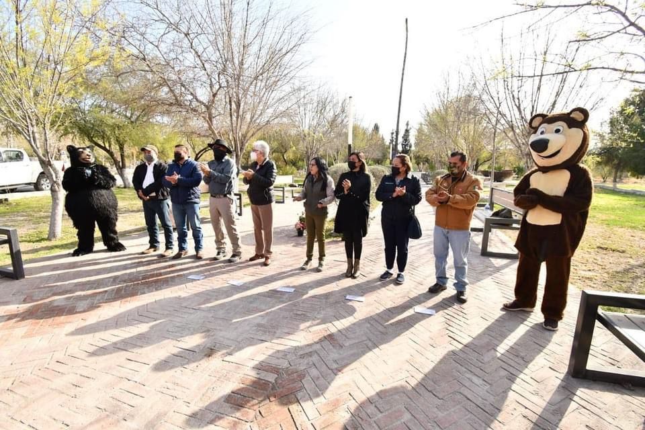
Elaboró: Rebeca Martínez Rodríguez, Auxiliar
Responsable Ecoparque: Hilda Rivera Cázares
CALENDARIO MENSUAL ENERO 2022
FECHA | EVENTO | TIPO | COSTO
Reducción de emisión de CO2: ve al trabajo en bicicleta
28 de enero 2022 |  | Ambiental | Gratuito
CALENDARIO MENSUAL FEBRERO 2022
FECHA | EVENTO | TIPO | COSTO
Día de los humedales
02 febrero 2022 |  | Ambiental | Gratuito
Conferencia por la celebración del 21 de febrero día internacional para la protección de los osos
23 febrero 2022 |  | Ambiental | Gratuito

Slide 2
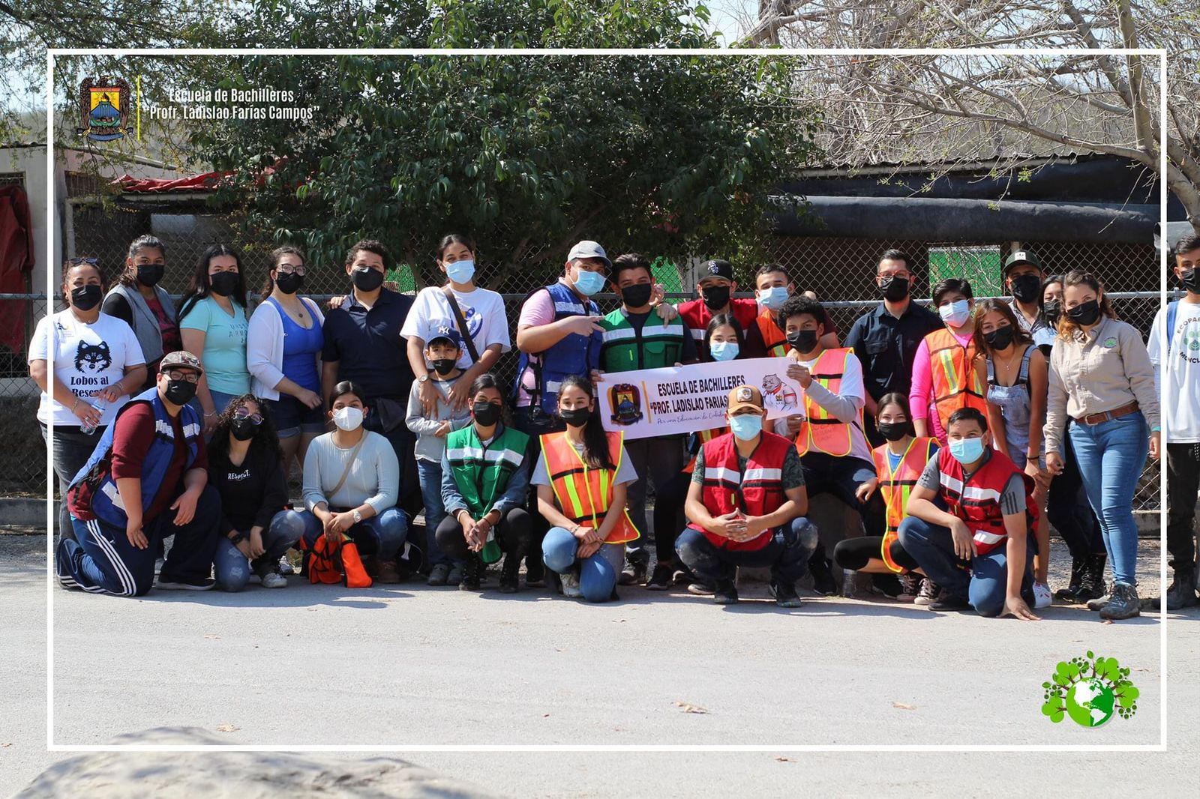
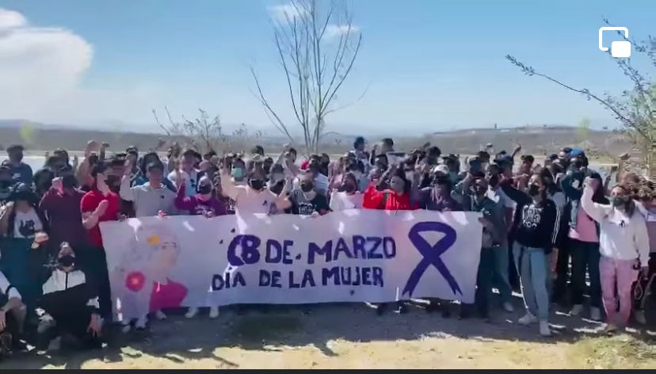
FECHA | EVENTO | TIPO | COSTO
Día mundial de la vida silvestre
03 marzo 2022 |  | Ambiental | Gratuito
FECHA | EVENTO | TIPO | COSTO
Convenio con Ladislao Farías Campos: alumnos ayudaron a pintar bardas y reforestación del parque
05 marzo 2022 |  | Convenio | Gratuito
FECHA | EVENTO | TIPO | COSTO
Toteliztli Ballet: exhibición del ballet en el parque
06 marzo 2022 |  | Familiar | Gratuito
FECHA | EVENTO | TIPO | COSTO
Día de la mujer
08 marzo 2022 |  | Ambiental | Gratuito

Slide 3
FECHA | EVENTO | TIPO | COSTO
Reconocimiento de pista para Ecotrail nocturno
19 marzo 2022 |  | Deportivo | Gratuito
FECHA | EVENTO | TIPO | COSTO
Concurso para niños“gotitas de vida”
22 marzo 2022 |  | Ambiental | Gratuito

Slide 4
FECHA | EVENTO | TIPO | COSTO
Obra de teatro
26 marzo 2022 |  | Ambiental | Gratuito
FECHA | EVENTO | TIPO | COSTO
Taller de huertos familiares
27 marzo 2022 |  | Familiar Ambiental | Gratuito
FECHA | EVENTO | TIPO | COSTO

